Slide 1
Πέιραμα1: Χρήση πλαστικού νήματος
Πείραμα 2: Χρήση μεταλλικού νήματος
Τα μεταλλικά φύλλα του ηλεκτροσκοπίου δεν ανταποκρίνονται
Τα μεταλλικά φύλλα του ηλεκτροσκοπίου αποκλίνουν
Στο μεταλλικό νήμα είχαμε κίνηση ηλεκτρονίων κατά μήκος του σύρματος από τη σφαίρα στο ηλεκτροσκόπιο. Την προσανατολισμένη αυτή κίνηση την ονομάζουμε ηλεκτρικό ρεύμα

Slide 2
Χρυσός
Α Υ Ξ Η Σ Η Α Γ Ω Γ Ι Μ Ο Τ Η Τ Α Σ
Υλικά που στο εσωτερικό τους τα ηλεκτρόνια κινούνται με πολύ μεγάλη ευκολία
Α Γ Ω Γ Ο Ι
Άργυρος
Χαλκός
Αλουμίνιο
Σίδηρος
Υλικά που συνήθως είναι μονωτές αλλά είναι δυνατόν αν υπάρξουν κάποιες συνθήκες να παρουσιάσουν κίνηση ηλεκτρονίων
Η Μ Ι Α Γ Ω Γ Ο Ι
Πυρίτιο
Γερμάνιο
Υλικά που στο εσωτερικό τους τα ηλεκτρόνια κινούνται με πολύ μεγάλη δυσκολία
Ξύλο
Μ ΟΝ Ω Τ Ε Σ
Γυαλί
Λάστιχο

Slide 3
Τα ελεύθερα ηλεκτρόνια του αγωγού απωθούνται από τον αρνητικό πόλο
Τα ελεύθερα ηλεκτρόνια του αγωγού έλκονται από τον θετικό πόλο
α γ ω γ ο σ
Η πηγή θέτει σε κίνηση τα ελεύθερα ηλεκτρόνια που υπάρχουν στον αγωγό
Δεν τροφοδοτεί με ηλεκτρόνια το κύκλωμα
F₋
F₊
Θετικός πόλος
Αρνητικός πόλος
Η Λ Ε Κ Τ Ρ Ι Κ Η Π Η Γ Η

Slide 4
Αγωγός 1
Ποιος αγωγός παρουσιάζει μεγαλύτερη ροή ;
Αγωγός 2
Αγωγός 3
Α. Στον αγωγό 1 τα ηλεκτρόνια κινούνται με την ίδια ταχύτητα με τον αγωγό 2, όμως στον αγωγό 1 είναι πιο πυκνά
Β. Στον αγωγό 3 τα ηλεκτρόνια έχουν την ίδια πυκνότητα με τον αγωγό 1, όμως στον αγωγό 3 είναι ταχύτερα
Αγωγός 1
Αγωγός 2
Αγωγός 3
Η ροή ηλεκτρονίων σε κάθε περίπτωση εξαρτάται από τη συχνότητα διέλευσης ελευθέρων ηλεκτρονίων από μια διατομή του αγωγού.
Δηλαδή η ροή των ηλεκτρονίων είναι τόσο μεγαλύτερη όσο περισσότερα ηλεκτρόνια διέρχονται από μια διατομή του αγωγού σε συγκεκριμένο χρόνο

Slide 5
ΑΓΩΓΟΣ Α
ΑΓΩΓΟΣ Β
START A1
START A2
START A3
STOP A
START B1
STOP B
Το ηλεκτρικό ρεύμα είναι μεγαλύτερο όσο περισσότερα ηλεκτρόνια διέρχονται από μια διατομή του αγωγού σε συγκεκριμένο χρόνο
Ρ ο ή η λ ε κ τ ρ ο ν ί ω ν
Διατομή
Αγωγός | Δt (χρονικό διάστημα) | Q (Φορτίο) | Ηλεκτρικό ρεύμα
Α |  | 15 e⁻
Β |  | 15 e⁻
Αγωγός | Δt (χρονικό διάστημα) | Q (Φορτίο) | Ροή ηλεκτρονίων
Α | 10 sec
Β | 10 sec
15 sec (περισσότερος χρόνος)
10 e⁻ (λιγότερο φορτίο)
Μικρότερη ένταση
Μικρότερη ένταση
6 sec (λιγότερος χρόνος)
25 e⁻ (περισσότερο φορτίο)
Μεγαλύτερη ένταση
Μεγαλύτερη ένταση
Όσο περισσότερο φορτίο (περισσότερα ηλεκτρόνια) περνά από μια διατομή του αγωγού στον ίδιο χρόνο
τόσο μεγαλύτερη είναι η ένταση του ηλεκτρικού ρεύματος (η ροή των ηλεκτρονίων)
Η ένταση του ηλεκτρικού ρεύματος είναι ανάλογη με το φορτίο που περνά από μια διατομή του αγωγού
Όσο λιγότερο χρόνο χρειάζεται το ίδιο φορτίο (ίδιο πλήθος ηλεκτρονίων)
για να περάσει από μια διατομή του αγωγού
τόσο μεγαλύτερη είναι η ένταση του ηλεκτρικού ρεύματος (η ροή των ηλεκτρονίων)
Η ένταση του ηλεκτρικού ρεύματος είναι αντιστρόφως ανάλογη με το χρόνο που χρειάζεται το φορτίο για να περάσει από μια διατομή του αγωγού

Slide 6
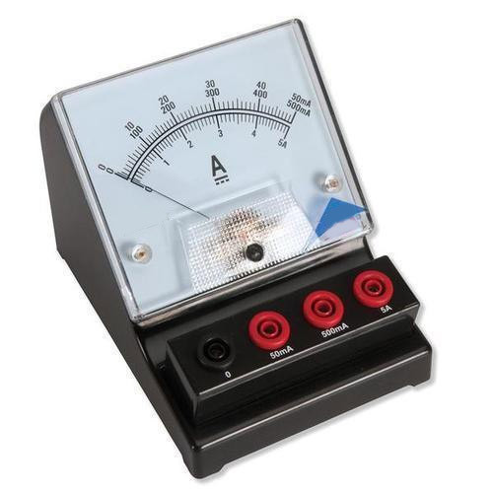
Ένταση ηλεκτρικού ρεύματος
Ι
Φορτίο που περνά από μια διατομή του αγωγού
Tην ένταση του ηλεκτρικού ρεύματος τη μετράμε το Αμπερόμετρο
Q
1 C
I
1 A
Χρονική διάρκεια διέλευσης του φορτίου από τη διατομή
t
1 sec
Συνδέονται με άλλα ηλεκτρικά στοιχεία
Υποδιαιρέσεις Ampere
1 Α =1000 mA = 10³ mA ή 1 mA = 10⁻³ A
1 Α =1000000 μΑ = 10⁶ μA ή 1 μA = 10⁻⁶ A
1 kΑ = 1000 Α = 10³ A ή 1 A = 10⁻³ kA
Ακροδέκτες

Slide 7
Πραγματική φορά: Η φορά κίνησης των ηλεκτρονίων
Συμβατική φορά: Η φορά κίνησης των θετικών ιόντων αν αυτά κινούνταν

